Slide 1
NORMA PORTUGUESA 405
2019

Slide 2
Conceitos
Citação
Referência bibliográfica
Bibliografia
Norma Portuguesa 405

Slide 3
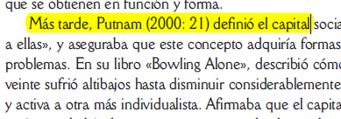
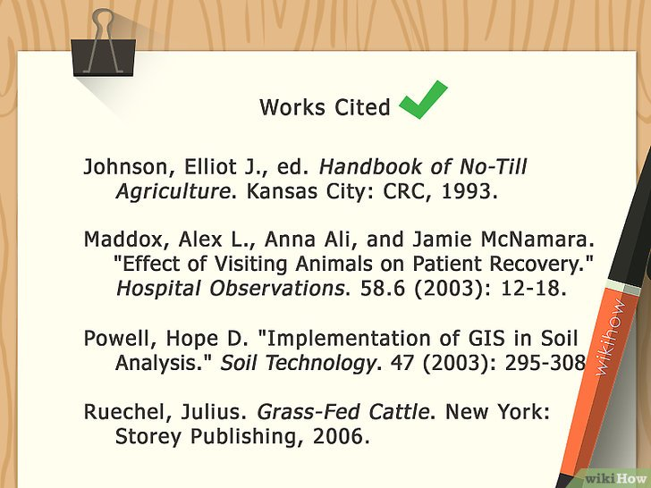

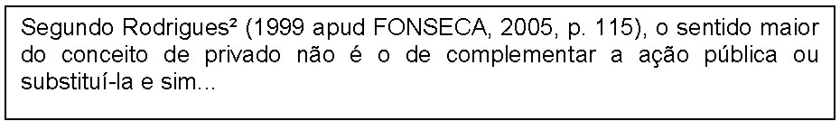
Citação
É a forma abreviada da referência bibliográfica a conteúdos de outros autores
Coloca-se no interior do texto, ou como nota de rodapé, ou no fim do capítulo
Remetem sempre para as respetivas referências bibliográficas no final do trabalho de investigação

Slide 4
Citação
O seu objetivo é sustentar e fundamentar teoricamente um trabalho
Permite identificar a publicação de onde foram obtidas:
Ideias
Excertos
Indicar a sua localização exata na fonte
Estabelecer uma relação inequívoca entre a citação e a referência bibliográfica

Slide 5
Citação
Consideram-se três formas de elaborar as citações e de estabelecer a sua correspondência com as referências bibliográficas:
Citações Numéricas
Citações em Nota
Citações Autor-data-localização entre parênteses
Nota: A seleção e aplicação de uma destas formas de citação deverá ser consistente, de modo a criar uniformidade em todo o documento. No final do trabalho colocar a referência bibliográfica completa.

Slide 6
Citações numéricas
Cada referência é identificada com um número
A bibliografia final é organizada por ordem numérica
Números são inseridos no texto em expoente ou entre parênteses curvos () e remetem para os documentos pela ordem em que são citados
Tavares, J. - …
Rocha, M. – …
Smith, A. - …

Slide 7
Citações numéricas
Na Bibliografia:
(1) RIBEIRO, Fernanda - Formação e mercado de trabalho em informação e documentação em Portugal [Em linha]. [S.l. : s.n.], 2006. [Consult. em 2012-10-25]. Disponível em WWW: <URL: http://ler.letras.up.pt/uploads/ficheiros/artigo11111.pdf
(2) CALIXTO, José António - A investigação em Portugal na área da documentação/informação. In ENCUENTRO IBÉRICO DE DOCENTES E INVESTIGADORES EN INFORMACIÓN Y DOCUMENTACIÓN, 3, Salamanca, 2008. Formación, investigación y mercado laboral en información y documentación en España y Portugal. Salamanca : Universidad de Salamanca, 2008. p. 619-636.
(3) PINTO, Maria Manuela Gomes de Azevedo - A formação em informação e documentação: Portugal na contemporaneidade. Página A&B: arquivo & bibliotecas. Lisboa: Colibri. ISBN 0873-5670. Série 2, nº 1 (2008), p. 7-62.
EXEMPLO

Slide 8
Citação em nota
Os números são inseridos no texto em expoente ou entre parênteses () por ordem numérica, conforme surgem no texto
Na bibliografia final surgem por ordem alfabética do apelido do autor
Texto:
… segundo Tavares (3) …Novas tecnologias …
Citação:
(3) TAVARES, J. – As novas tecnologias, p. 201
Bibliografia:
PEREIRA, Manuel - …
SMITH, Anne. - …
TAVARES, J. – As novas tecnologias
Nota: No caso de não existir um autor coloca-se por ordem alfabética do título.

Slide 9
Citações em nota
A primeira citação deve incluir:
Nome dos autores (podem não ser colocados pela ordem inversa)
Título completo (sem o complemento de título)
Número de páginas citadas
Na segunda citação e seguintes:
Podem reduzir-se ao apelido(s) do autor(es)
A uma forma abreviada do título
Número de páginas citadas
CASTELLS, Manuel – Sociedade atual, p. 131
ROCHA – Estudos sobre o mar…, p. 112

Slide 10
Citação autor-data-localização
Apresentadas no interior do texto entre parênteses curvos
Na bibliografia final aparecem por ordem alfabética de apelido do autor
Os elementos devem ser descritos pela seguinte ordem:
Apelido do autor
Ano de publicação do documento
Números das páginas citadas
1 autor:
Carvalho (2019)
2 autores:
(Carvalho, Correia, 2019, p. 200)
3 ou mais autores:
(Carvalho et al. 2019, p. 400)

Slide 11
Citação autor-data-localização
Citação indireta - Reproduzir ideias de outem por palavras nossas (Paráfrase)
Citação direta – Transcrição fiel das palavras de um autor, recorrendo a aspas. Deve ser curta, mas concreta de modo a que se perceba qual o objetivo da citação
A partir do ano 2000, com o crescimento do ensino superior privado em Portugal, proliferaram os cursos de pós-graduação em ciências documentais (Ribeiro, 2006; Calixto, 2008; Pinto 2008).
Para dotar os alunos de competências informacionais “é fundamental a existência de profissionais habilitados para o exercício de funções coordenadoras em bibliotecas escolares e centro de recursos” (Bastos, 1996, p. 80).

Slide 12
Citação autor-data-localização
Citação de citação – Quando não se tem acesso ao documento original. Ao longo da leitura de um documento (fonte primária) pode haver alusão a documentos de outros autores (fontes secundárias), que nem sempre é possível consultar
Os elementos devem ser descritos pela seguinte ordem:
Apud Apelido, nome do autor, título e páginas (fonte primária)
OU
Cit. por Apelido, nome do autor, título e páginas (fonte primária)
SANCHES apud SILVA, Lino - Bibliotecas escolares. Braga: Livraria Minho, 2000, p. 116.
SANCHES cit. por SILVA, Lino - Bibliotecas escolares. Braga: Livraria Minho, 2000, p. 116.

Slide 13
Citação autor-data-localização
A data é referenciada entre parênteses curvos () a seguir à indicação dos autores
As referências bibliográficas são ordenadas por ordem alfabética de apelido de autor e por data de publicação
Quando existem dois ou mais recursos do mesmo autor, a ordem de referenciação segue a data de publicação
Obras do mesmo autor com a mesma data de publicação, são ordenadas por ordem alfabética de título, acrescentando-se na referência e na citação uma letra do abecedário por ordem sequencial (a, b, c, d)
Silva (2013 a)
Silva (2013 b)

Slide 14
Citação autor-data-localização
Exemplo
Na Bibliografia:
ALCOBIA, Paulo. (2001). Atitudes e satisfação no trabalho. In Manual de psicossociologia das organizações. São Paulo : McGrawHill. ISBN 972-773-105-8. p. 281-306.
ALMEIDA, João Ferreira; PINTO, José Madureira. (1995). A investigação nas ciências sociais. Lisboa : Presença. 170 p. ISBN 992-23-1231-6.
ALVES, Manuela Gaio. (2003). A inserção profissional de diplomados de ensino superior numa perspectiva educativa: o caso da Faculdade de Ciências e Tecnologia. Lisboa : FCT. 468 p. Tese de doutoramento.
ALVES, Manuela Gaio. (2004). A inserção profissional de diplomados de ensino superior: uma abordagem. In CONGRESSO PORTUGUÊS DE SOCIOLOGIA, 5, Braga, 2004. Sociedades contemporâneas. Braga : Universidade do Minho. p. 119-124.
RIBEIRO, Fernanda. (2006a). O ensino da paleografia e da diplomática no Curso de Bibliotecário Arquivista [Em linha]. [S.l. : s.n.]. [Consult. em 2012-10-14]. Disponível em WWW: <URL: http://ler.letras.up.pt/uploads/ficheiros/1244.pdf
RIBEIRO, Fernanda. (2006b). A formação dos profissionais de informação na Universidade do Porto: um modelo teórico-prático inovador assente numa perspectiva integrada [Em linha]. [S.l. : s.n.]. [Consult. em 2012-10-14]. Disponível em WWW: <URL: http://ler.letras.up.pt/uploads/ficheiros/5786.pdf
RIBEIRO, Fernanda. (2006c). Formação e mercado de trabalho em informação e documentação em Portugal [Em linha]. [S.l. : s.n.]. [Consult. em 2012-10-25]. Disponível em WWW: <URL: http://ler.letras.up.pt/uploads/ficheiros/artigo11111.pdf

Slide 15
Citação
Podemos utilizar expressões latinas como expressões alternativas
Idem – o mesmo autor
Ibidem – no mesmo lugar/ obra
Op. cit. – Opus Citatum (obra citada)
Apud – junto de (quando a citação está no texto de outro autor)
Cf. – conferir / confrontar
Vide – veja (exemplo)
Sic – tal e qual (quando é citado um texto que contém incorreções)

Slide 16
Citação
Expressões latinas
São usadas para evitar a repetição constante das referências bibliográficas já citadas
À exceção do Apud. (citado por), as restantes expressões latinas só devem ser usadas em notas de rodapé
Só se devem utilizar estas expressões latinas de forma sistemática após a primeira referência bibliográfica de uma citação, (a 1ª deve ser elaborada de forma completa)
São destacadas com a utilização do itálico

Slide 17
Citação
Expressões latinas
Idem (id.), que significa o mesmo, utiliza-se quando se menciona o mesmo autor, citado anteriormente
Ibidem (ibid.) significa a mesma obra citada anteriormente. O único elemento que varia é o número de página
Confira (Cf.) é utilizada quando se recomenda a consulta de uma fonte
Nota de rodapé
1.BILHIM, João - Ciência da administração. Lisboa: Universidade Aberta, 2008, p. 45.
2.Id., 2005
Nota de rodapé
1.BILHIM, João - Ciência da administração. Lisboa: Universidade Aberta, 2008, p. 45.
2. ibid., p. 120
Nota de rodapé
1.Cf. BILHIM, 2008, p. 45.

Slide 18
Citação
Expressões latinas
Opere citato (op. cit.), significa obra citada. É utilizada quando se cita uma obra anteriormente citada, mas que está mediada por outras obras e autores
Apud, significa citado por, e é utilizada quando não temos acesso à obra original de um autor, mas referenciamos o seu pensamento, que está expresso na obra de outro autor. Pode ser usada no corpo do texto
Nota de rodapé
1.BILHIM, João - Ciência da administração. Lisboa: Universidade Aberta, 2008.
2. SOUSA, Jorge - Processo administrativo. Lisboa: Vislis, 1998.
3. BILHIM, João. op. cit. p. 24.
Nota de rodapé
SANCHES apud SILVA, Lino - Bibliotecas escolares. Braga: Livraria Minho, 2000, p. 116.
No corpo do texto
Sanches (2000 apud Silva, 2000, p. 116)

Slide 19
Abreviaturas
Termo | Abreviatura
adaptador | adapt.
analógico | analog.
anotador | anot.
aumentada | aument.
capítulo | cap.
centímetro | cm
colaborador/colaboração | colab.
colorido | color.
compilador | comp.
copyright | cop.
desdobrável | desdobr.
diretor/direção | dir.
distribuidor | distrib.
edição/edición/édition/ | ed.
editor literário | ed. Lit.
impresso/impressor | imp.
minuto | min.
número | n.
organizador | org.
prefaciador/prefácio | pref.
proprietário | prop.
segundo (s) | seg.
tomo/tome | t.
tradução/tradutor | trad.
volume | vol.
NP ISO 832 de 2009 – Descrição de referências bibliográficas; Regras para abreviaturas de termos bibliográficos
EXEMPLOS

Slide 20
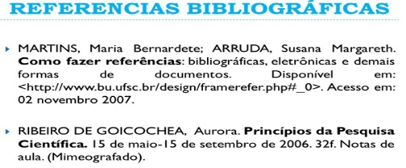

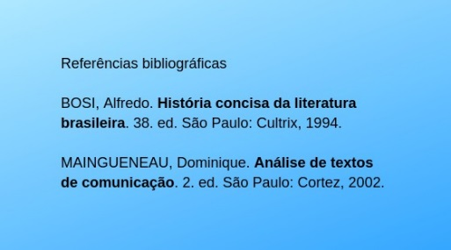
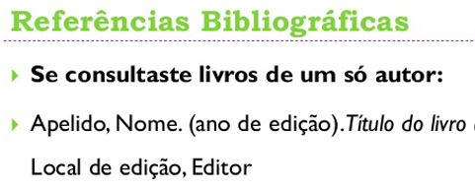
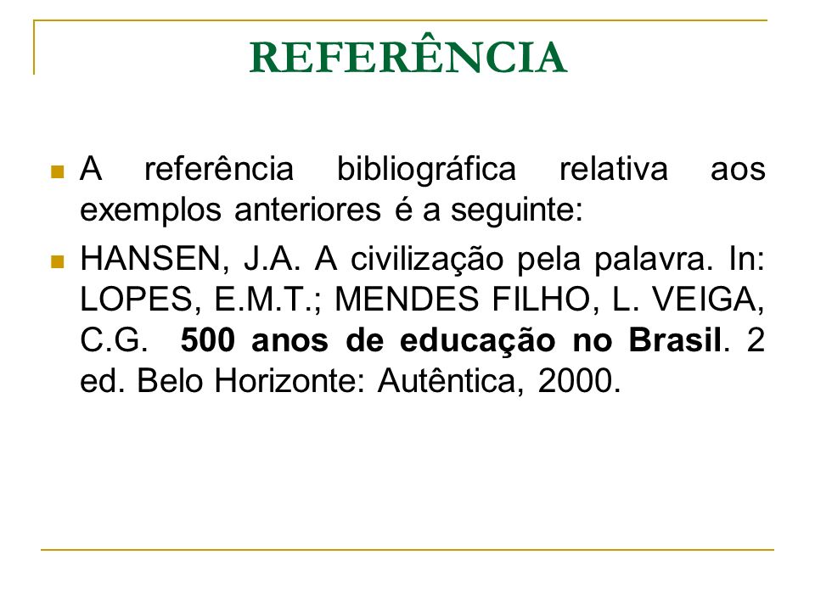
Referência bibliográfica
Designa o conjunto de elementos que permitem a identificação inequívoca de um documento
Cada referência deverá incluir informação detalhada prevista pela norma que se está a utilizar
Os dados a incluir variam conforme a tipologia da publicação

Slide 21
Referência bibliográfica
As fontes de informação são retiradas do próprio documento – preferencialmente da página de rosto
Quando isto não é possível, retira-se a informação de outros locais publicação como:
Páginas preliminares
Colofão
Capa
Lombada
Prefácio, etc.

Slide 22
Referência bibliográfica
As referências bibliográficas permitem a quem lê ou avalia um trabalho, localizar, conferir e analisar a fonte de onde foi extraída a informação.

Slide 23
Referência bibliográfica
Tem como objetivos determinar uma obrigatoriedade / normalização para todos os elementos da referência bibliográfica e estabelecer regras para:
Transcrição e apresentação da informação
Apresentação de bibliografias
Listas bibliográficas
Citações bibliográficas

Slide 24
Referência bibliográfica
A pontuação, apresentação tipográfica e utilização de letras maiúsculas servem para determinar a normalização para todos os elementos que integram a referência bibliográfica
Títulos e complementos de título podem ser destacados de três formas - sublinhados, aspas ou relevos tipográficos (itálico, negrito)
O complemento de título inicia com letra minúscula
Os nomes dos autores iniciam-se com o apelido em letra maiúscula
As coletividades autoras devem ser transcritas em letra maiúscula

Slide 25
Referência bibliográfica
É vulgar cada área científica possuir um estilo próprio para apresentar as referências bibliográficas
Dentro de cada área científica, deparamo-nos com publicações periódicas que exigem diferentes regras de apresentação aos autores que nelas desejem publicar

Slide 26
Referência bibliográfica
Os elementos a incluir nas referências bibliográficas são designados por Essenciais (E), Recomendáveis (R) e Facultativos (F)
Elementos Essenciais (E) - Indispensáveis à identificação do documento
Elementos Recomendáveis (R) - Fornecem clareza adicional à identificação do documento, e pela sua importância, deverão ser incluídos
Elementos Facultativos (F) - Opcionais, que não estando diretamente ligados à identificação do documento, fornecem uma informação adicional e útil ao utilizador da referência
Nota: Os documentos devem ser referenciados de modo coerente, utilizando sempre o mesmo tipo de elementos.

Slide 27
Referência bibliográfica
Existem vários estilos de referência bibliográficas mas os dados a incluir são sempre os mesmos
As variantes podem ocorrer ao nível do local onde os elementos são colocados e do modo como são escritos (podem estar por extenso ou ser abreviados)
Para serem percetíveis delas devem constar determinados elementos essenciais que variam conforme a tipologia documental:
Nome do autor
Título
Responsabilidade secundária
Edição
Nº da edição
Dados de publicação
Descrição física
Série
Notas
ISBN / ISSN

Slide 28
Referência bibliográfica eletrónica
O objetivo desta referência é permitir identificar o local exato onde está a obra mencionada
Estes elementos incluem:
Nome do autor
Ano
Título
Endereço URL completo
Data (deve corresponder à ultima atualização do documento na página da Web, ou à data em que o documento foi consultado)

Slide 29
Referência bibliográfica eletrónica
As fontes bibliográficas eletrónicas incluem:
Bases de dados on-line
Publicações periódicas on-line (revistas científicas, jornais científicos,newsletters)
Documentos em sites ou em páginas Web
Grupos de discussão Web

Slide 30
Referência bibliográfica eletrónica
Exemplos
PUBLICAÇÃO PERIÓDICA ONLINE
Autor, A.A., Autor, B.B. e Autor, C.C. (2000). Título do artigo. Título do Periódico. XX, XXXXX. [Consult. em: dia, mês, ano]. Disponível em: URL
DOCUMENTO ONLINE
Autor, A.A. (2000). Título do documento. [Consult. em: dia, mês, ano]. Disponível em: URL
PUBLICAÇÃO PERIÓDICA ONLINE
Fredrickson, B.L. (2000, 7 de Março). Cultivating positive emotions to optimize health and well-being. Prevention &Treatment, 3, Article 0001a. [Consult. a 20 de nov. 2000]. Disponível em: http://journals.apa.org/prevention/volume3/pre0030001a.html
DOCUMENTO ONLINE
Instituto Nacional de Estatística (2003). Índices de Preços na Produção Industrial. [Consult. em 24 de nov. de 2003]. Disponível em: http://www.ine.pt
Nota: Se o autor do documento não estiver identificado, começar a referência com o título do documento.

Slide 31


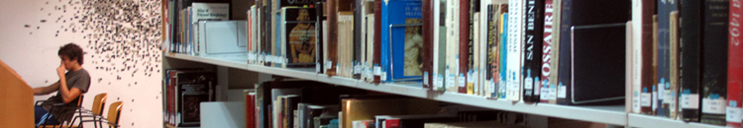


Bibliografia
Conjunto de referências bibliográficas ordenadas segundo um determinado critério
Contém elementos descritivos que permitem identificar inequivocamente cada documento
Deve estar colocada no final dos trabalhos científicos, menciona a autoria das referências bibliográficas e citações utilizadas na elaboração de um projeto

Slide 32
Bibliografia
Exemplos
MONOGRAFIAS
Apelido, Nome Próprio - Título. local: editora, ano. ISBN
ARTIGOS EM PUBLICAÇÕES PERIÓDICAS
Título do Artigo. Nome da Publicação Periódica. Local: editora, ano, vol., nº da parte. Páginas. ISSN
CAPITULOS /PARTES
Apelido, Nome Próprio - “Título do texto”. In Nome Próprio e Apelido (org.), Nome do Livro. Local: editora, ano. Páginas.
TEXTOS EM SUPORTE DIGITAL
Às orientações descritas para os diferentes tipos de publicação deve ser acrescentada no final a seguinte referência:
[Consult. em: dd/mm/aa]. Disponível em: http://www.etc
Nota: Os sites e a legislação consultados devem ser todos incluídos na bibliografia final, mas em separado (1º a lista de obras, 2º a lista de legislação, 3º a lista de sites).

Slide 33
Norma Portuguesa NP 405
Em Portugal o Instituto Português de Qualidade (IPQ) é o Organismo Nacional de Normalização (ONN), responsável pela elaboração de normas que se aplicam a várias áreas de atividade
Estas normas nacionais estão harmonizadas com normas internacionais pela International Standardization Organization (ISO) - https://www.iso.org/home.html

Slide 34
Norma Portuguesa NP 405
Serve de guia na área da Informação e Documentação
Serve a elaboração de referências bibliográficas
Cobre diversos tipos de documentos
Baseia-se na norma internacional ISO 690:2010

Slide 35
Norma Portuguesa NP 405
Esta norma subdivide-se em 4 partes, define para todos os documentos as regras de normalização das referências bibliográficas
NP 405-1 → Documentos impressos (1994)
NP 405-2 → Material não livro (1998)
NP 405-3 → Documentos não publicados (2000)
NP 405-4 → Documentos eletrónicos (2002)

Slide 36
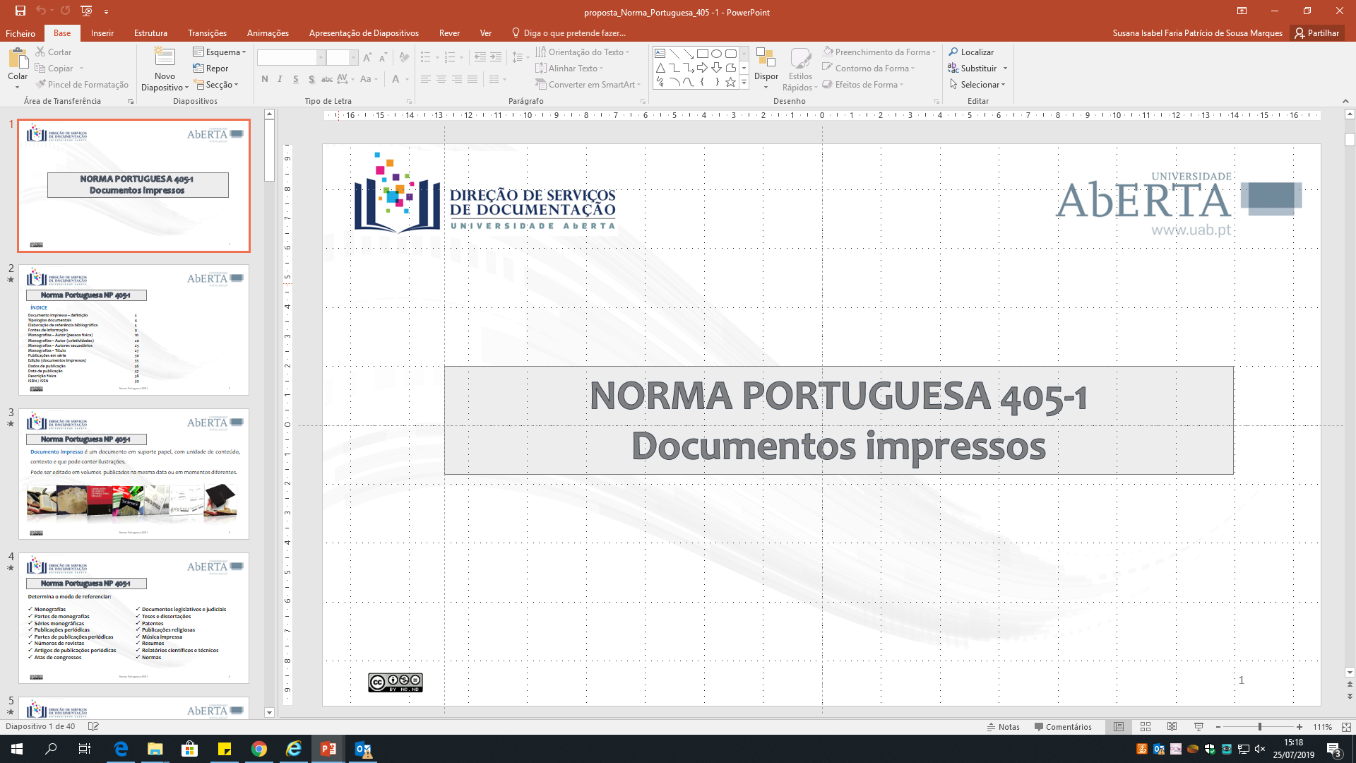
Norma Portuguesa NP 405-1 documentos impressos
Consultar o tutorial

Slide 37
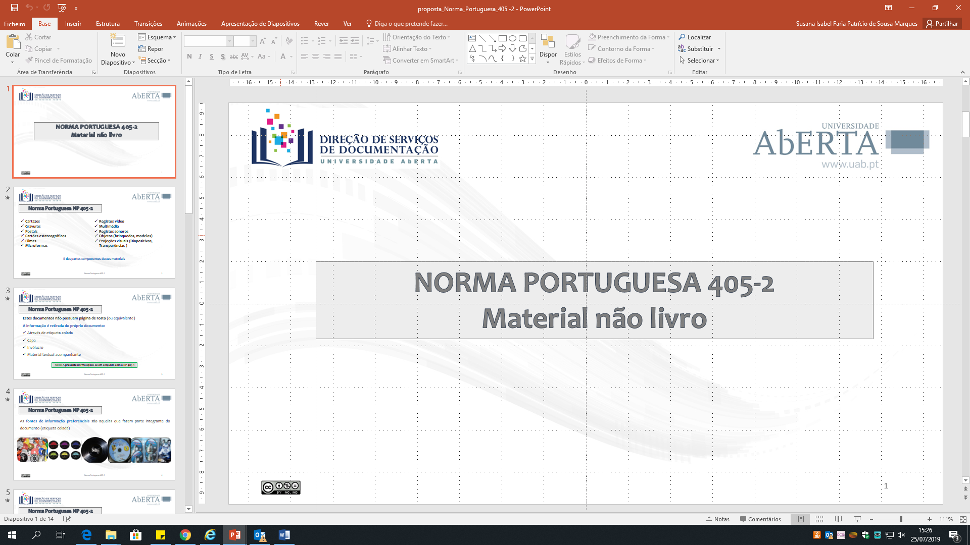
Norma Portuguesa NP 405-2 material não livro
Consultar o tutorial

Slide 38
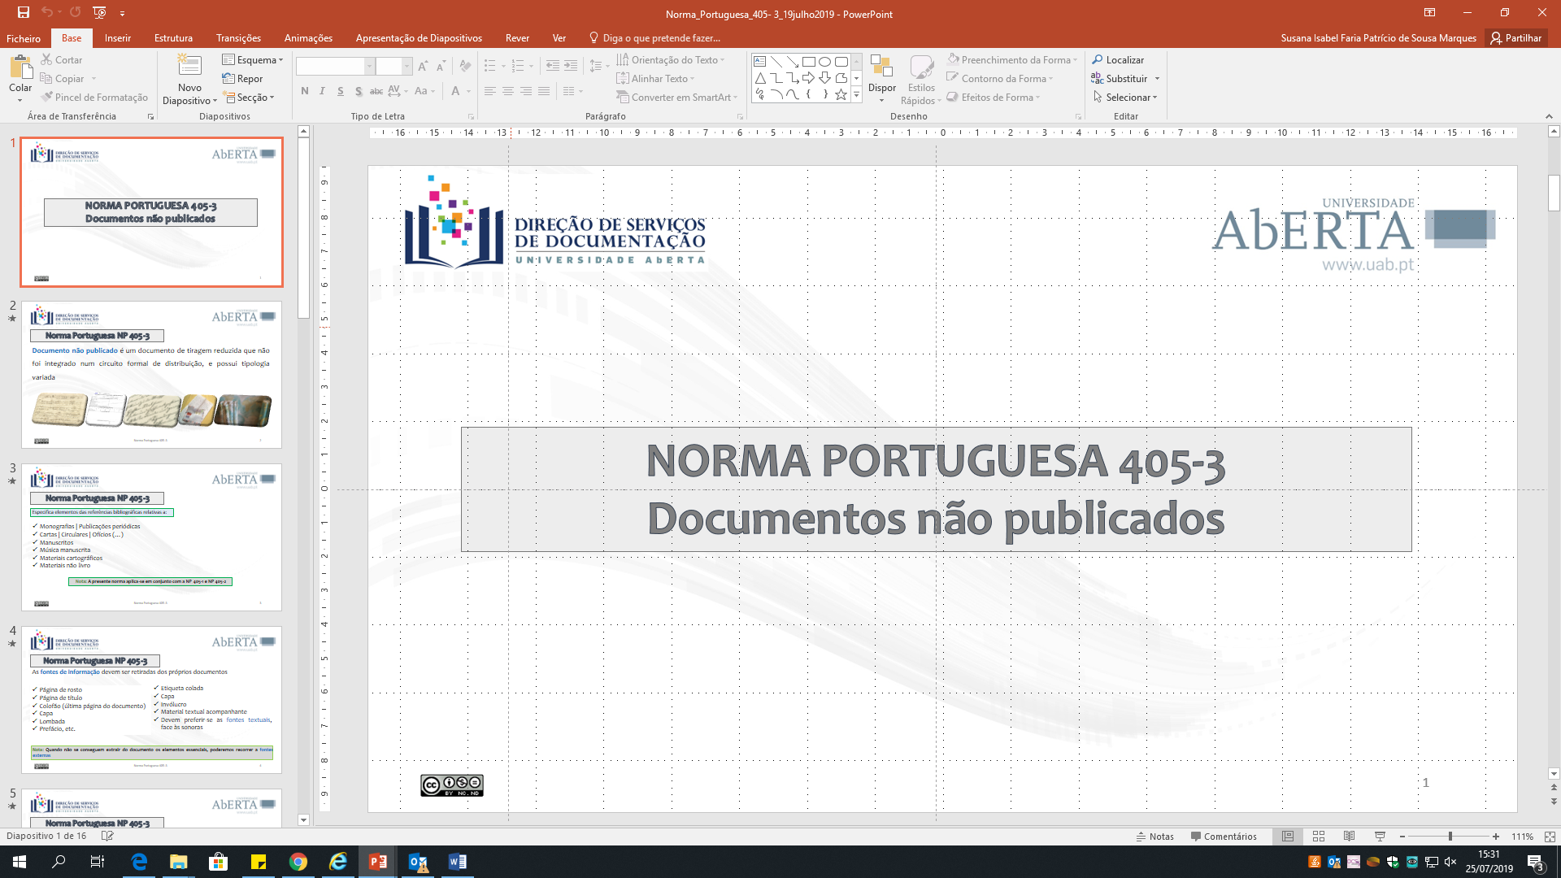
Norma Portuguesa NP 405-3 documentos não publicados
Consultar o tutorial

Slide 39
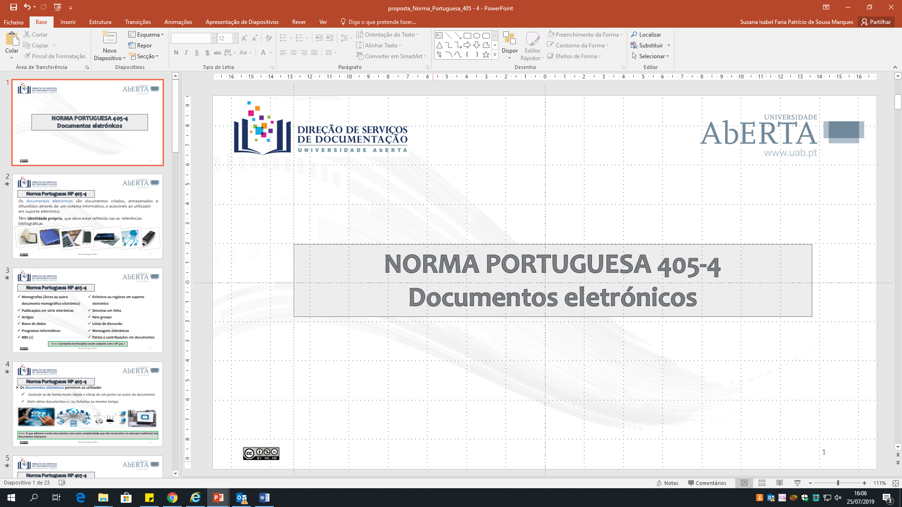
Norma Portuguesa NP 405-4 documentos eletrónicos
Consultar o tutorial

Slide 40

Ainda com dúvidas?
PERGUNTE-NOS
cdoc@uab.pt

